Slide 1
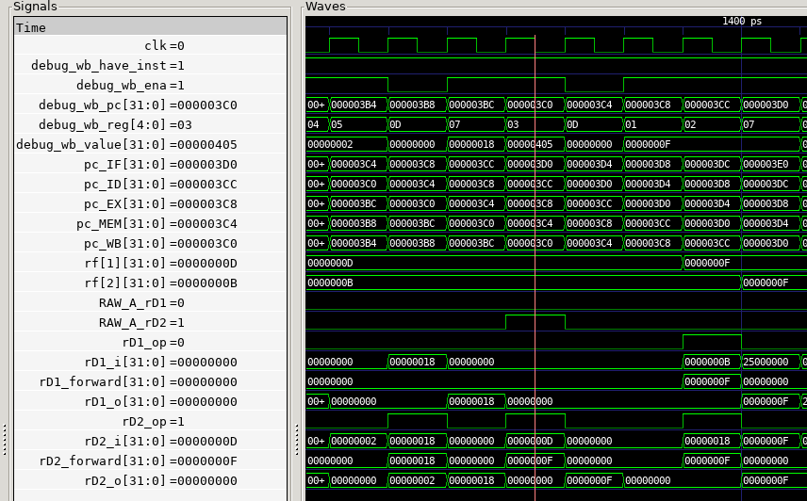
EX
Notes:
Raw-a

Slide 2
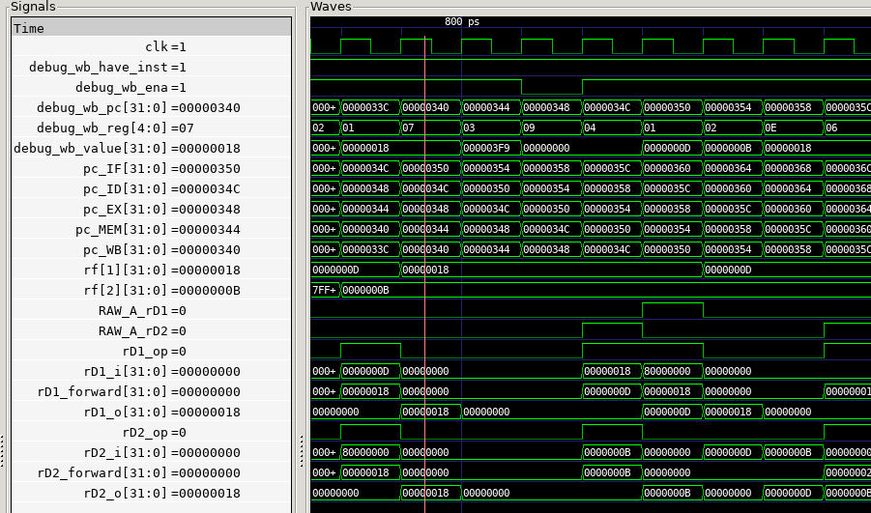
MEM
Notes:
Raw-b

Slide 3
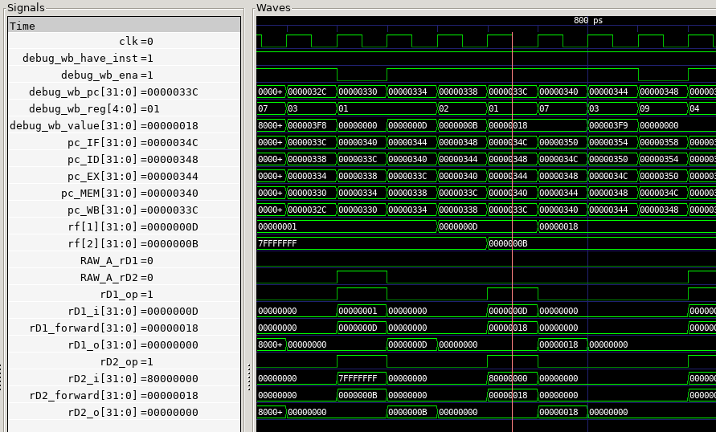
WB
Notes:
Raw-c

Slide 4
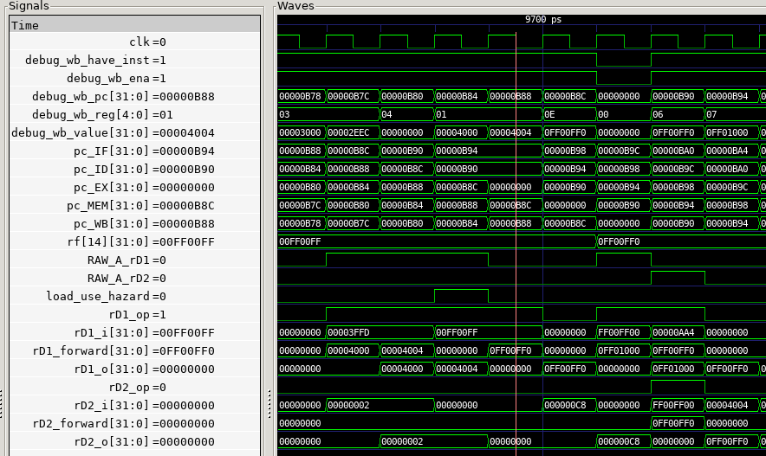
EX
Notes:
Load-use

Slide 5
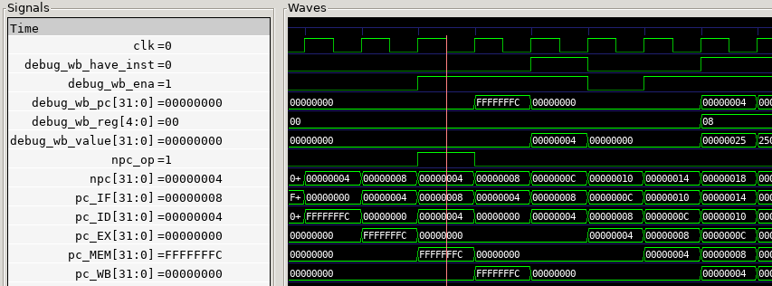
EX
Notes:
ctrl

